Slide 1
Tabulkový precoser Open Office Calc ZÁKLADY PRÁCE
Předmět: Informatika
Ročník: 6.ročník
Klíčová slova: Tabulkový procesor, sešit, listy, formát buněk, uložit soubor
Jméno autora: Mgr.Ciboch Michal
Škola: ZŠ Dobříš, Komenského nám.35, 263 01
Inovace školy – Dobříš, EUpenizeskolam.cz

Slide 2
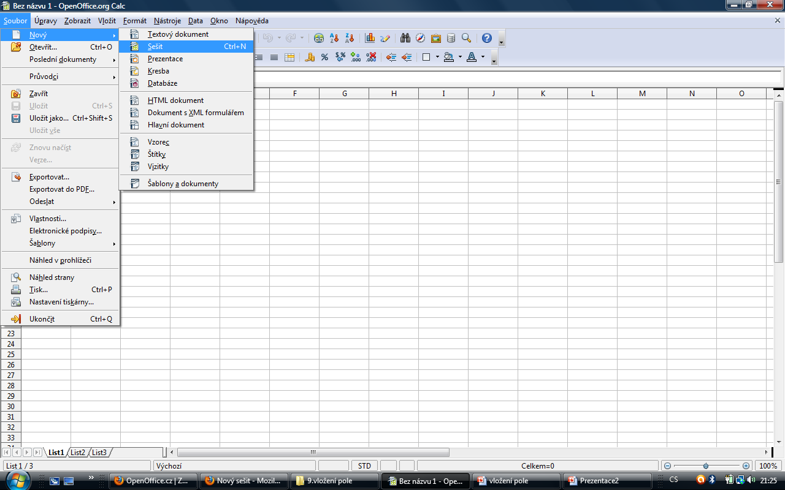
Základy práce v OpenOffice Calc Sešit a listy Co v textových procesorech nazýváme textový dokument, se v tabulkových tabulkových procesorech nazývá sešit. Nový sešit vytvoříte výběrem nabídky Soubor z hlavního panelu a pak z podnabídky Nový, ve které vyberete položku Sešit. Vytvořený sešit pak můžete uložit na pevný disk výběrem nabídky Soubor z hlavního panelu a položky Uložit, nebo – pro nově vytvořený sešit – Uložit jako. Pro otevření již vytvořeného sešitu slouží položka Otevřít, kterou naleznete opět v hlavní nabídce Soubor.
Základním a na první pohled viditelným prvkem sešitu je list. List je tvořen mřížkou, která se skládá z řádků a sloupců. Jednotlivé řádky jsou jednoznačně identifikovány čísly a jednotlivé sloupce jednoznačně písmeny. Čísla a písmena tvoří vzestupné řady. Počet řádků i sloupců je limitován. Limit je však natolik veliký, že vás v ničem nebude omezovat.
Listy jsou označeny názvy List1, List2 a List3. Přepínat mezi jednotlivými listy můžete klepnutím na jednotlivé záložky, které jsou umístěné vlevo dole. Nebo pomocí klávesové zkratky Ctrl-PgUp pro přepnutí na list vlevo a Ctrl-PgDn pro přepnutí na list vpravo.

Slide 3
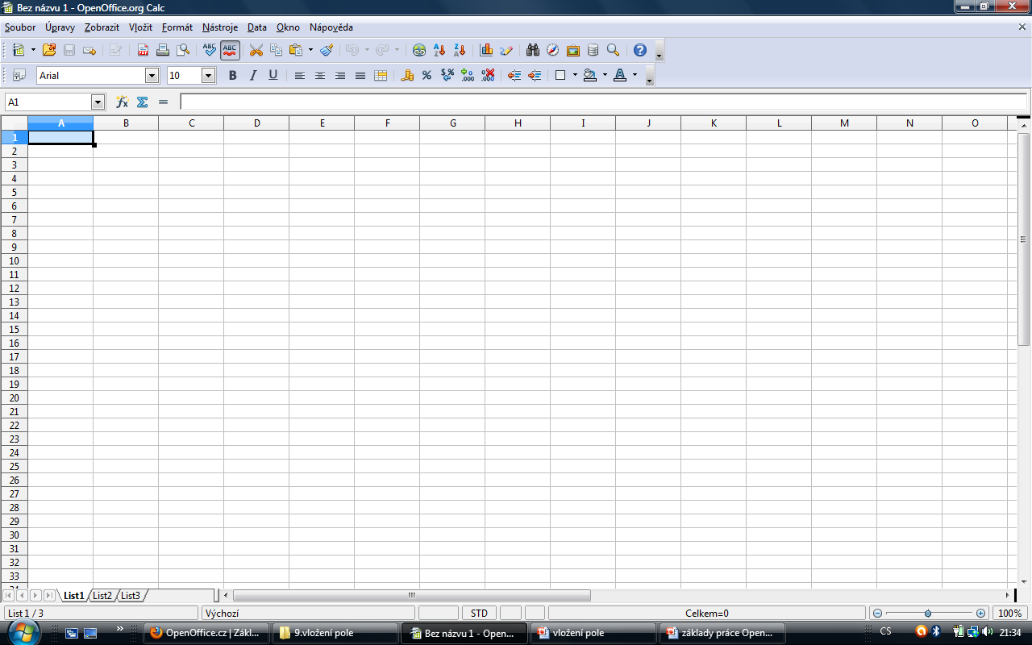
Buňka Buňky jsou základními stavebními elementy listu. Jejich jednoznačná poloha je určena průsečíkem příslušného řádku a sloupce. První buňku vlevo nahoře identifikuje sloupec A a řádek 1. Polohu takové buňky pak zapíšete jako A1, A2 nebo B1, B2 apod. Polohu buňky určíte ukazatelem myši a stisku levého tlačítka; pohybovat se můžete také pomocí kurzorových kláves.
Obsahem buňky může být číslo, text, měna, datum, čas. Abyste mohli do prázdné buňky zapsat hodnotu, klepněte na ni levým tlačítkem a hodnotu do buňky napište. Pokud již hodnota v buňce je a vy ji chcete pouze upravit, vyberte buňku a stiskněte klávesu F2. Poté hodnotu upravíte.

Slide 4
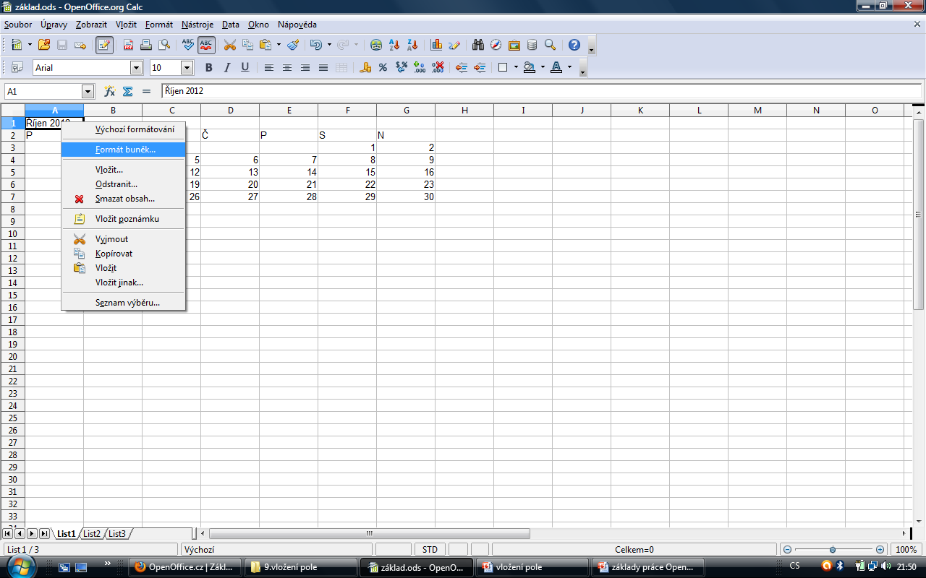
Formát buněk Důležitým nastavením buňky je formát. Protože tabulkový procesor sám nepozná, zdali například vloženou hodnotou 12 myslíte číslo 12, nebo 12 korun, nebo 12 hodin, musíte mu to sdělit sami. Formulář pro nastavení formátu konkrétní buňky vyvoláte tak, že nejprve vyberete buňku, jejíž formát chcete nastavit. Stiskem pravého tlačítka myši pak vyvoláte kontextové menu a z něho vyberete položku Formát buněk. Pro určení formátu hodnoty v buňce použijete první záložku, kde v části Kategorie vyberete, jaký údaj vložená číselná hodnota reprezentuje.

Slide 5
Konec

Slide 6
Použitý zdroj
www.openoffice.cz

